Slide 1


План Маршалла
«Программа восстановления Европы»

Slide 2
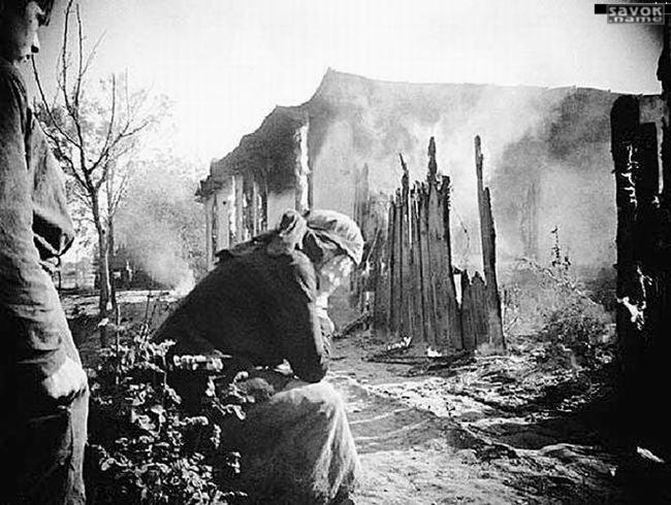
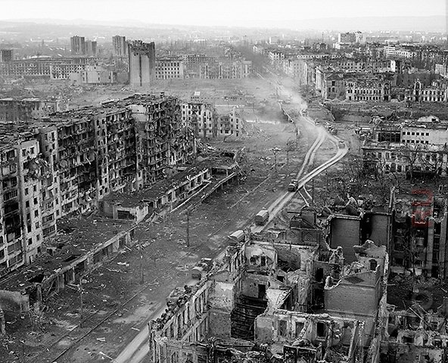
На момент завершения Второй мировой войны значительная часть Европы оказалась разрушенной. Многие крупнейшие города лежали в руинах, экономика фактически была уничтожена, сельское хозяйство пришло в упадок, транспортная система была сильно повреждена, миллионы людей остались без крыши над головой

Slide 3
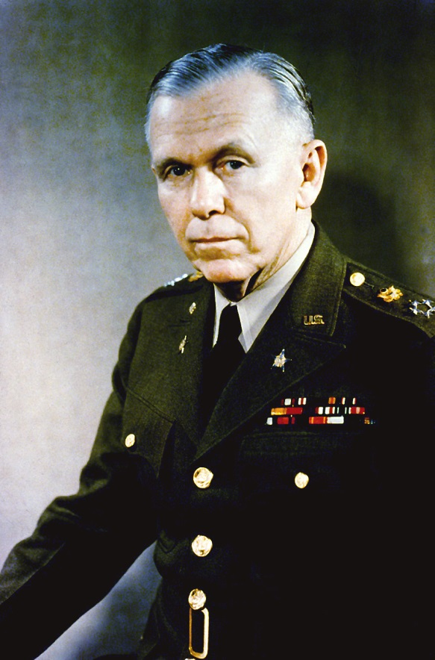
План Мáршалла — программа помощи Европе после Второй мировой войны
Был предложен государственным секретарем США Дж. Маршаллом в его выступлении в Гарвардском университете в июне 1947г.
«Соединенные Штаты должны сделать то, что в состоянии сделать, чтобы помочь в стабилизации мировой экономики, без которой не может быть никакой политической стабильности и никакой уверенности в мире»
Дж. Маршалл
“План Маршалла” был утвержден конгрессом 2 апреля 1948 года

Slide 4
Основные задачи «плана Маршалла»:
Оказание прямой финансовой помощи европейским государствам для восстановления разрушенной экономики, модернизации индустрии и развития Европы в целом
Противодействие распространения влияния СССР и социалистических идей в страны Западной Европы
Устранение торговых барьеров, развитие торгово-экономического сотрудничества, и создание европейского рынка для сбыта американской продукции
1
2
3
Основным требованием к правительствам было отсутствие в их составе коммунистов

Slide 5
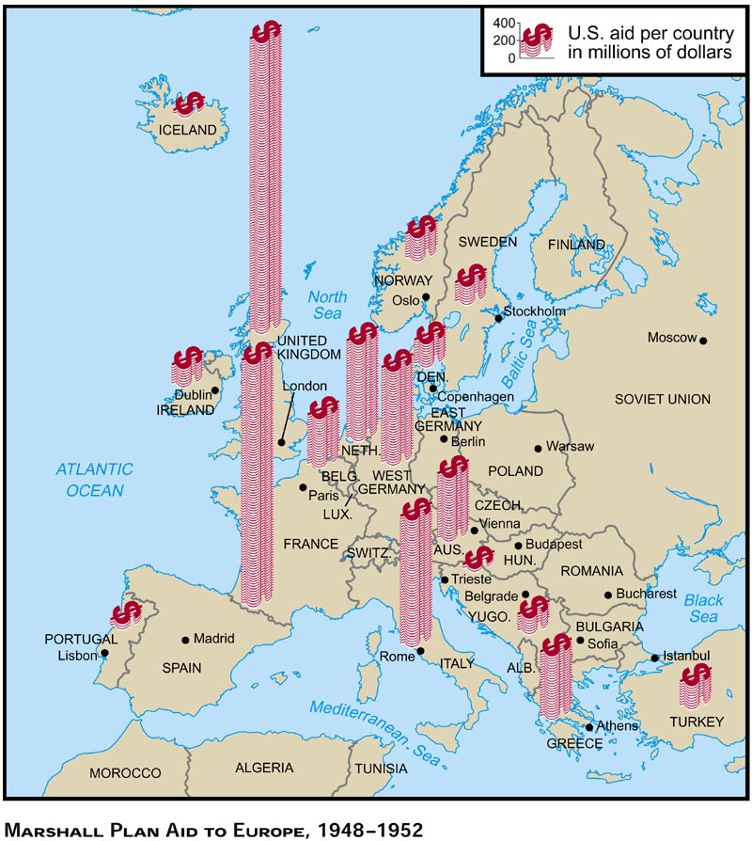
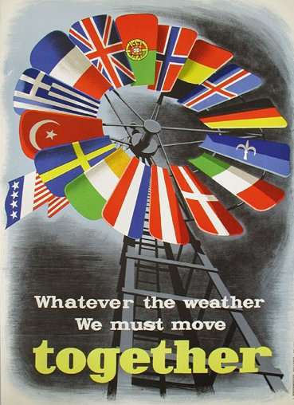
Реализация «плана Маршалла»
За 4 года действия программы общее вложение США в экономику Европы составило 12,731 млрд. долларов в виде безвозмездной помощи, дешевых кредитов и долгосрочного лизинга.
Это позволило избежать гиперинфляции, возобновить международную торговлю и привлечь новые частные инвестиции, в основном от американских бизнесменов

Slide 6





Помощь по «плану Маршалла» выдавалась согласно предварительной договорённости и потребностей стран
2,8 млрд
2,5 млрд
1,3 млрд
1,3 млрд
1 млрд
Особый механизм распределения американской помощи не позволял европейцам за счёт неё латать дыры госбюджетов. Средства шли непосредственно на закупку промышленного и сельскохозяйственной продукции

Slide 7
Структура поставок на две трети состояла из продовольствия, топлива и удобрений, и около трети импорта пришлось на сельскохозяйственную продукцию, а именно на американскую муку. В конечном итоге весомая часть денежной помощи по плану Маршала вернулась назад в США

Slide 8

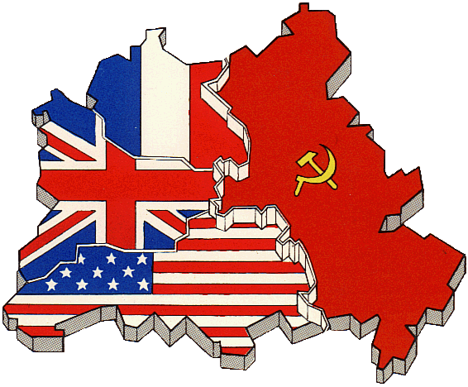
Уже в 1949 году была проведена общая девальвация европейских валют, что позволило относительно безболезненно расправиться с послевоенной инфляцией. Резко снизился уровень безработицы. Американские средства обеспечили порядка 11% ВВП Англии, 12% Франции, почти 22% Западной Германии и чуть более 33% Италии.
За первые три года плана Маршалла экономики западных европейских держав продемонстрировали высокие темпы роста. Так, промышленное производство превысило показатели довоенного периода на 40%, а сельское хозяйство – на 20%

Slide 9
Результаты программы:
США и Канада получили прекрасный рынок сбыта излишков продукции
Экономика западноевропейских стран была быстро восстановлена, отсталые отрасли промышленности модернизированы
Европейские страны смогли расплатиться по своим внешним обязательствам, мир избежал экономического кризиса
Было остановлено распространение влияния СССР и социалистических идей в страны Западной Европы
В Европе возродился и окреп оплот политической стабильности – средний класс
Западные страны научились работать в атмосфере сотрудничества и взаимопомощи, что явилось хорошим стартом для европейской интеграции с последующим созданием Евросоюза
В конце 1951 года финансовая помощь, предоставляемая согласно плану Маршалла была прекращена. Вместо неё вступила в действие программа военной помощи США своим европейским союзникам по Северо-Атлантическому Альянсу в соответствии с законом «О взаимном обеспечении безопасности». Окончательно план Маршалла был свёрнут во второй половине 60-х годов

Slide 10
Презентацию выполнила:
ученица 11-А класса
Алчевской ИТГ
Чернявская Карина

